Slide 1
成都诚志纸制品实业有限公司
相关情况说明

Slide 2
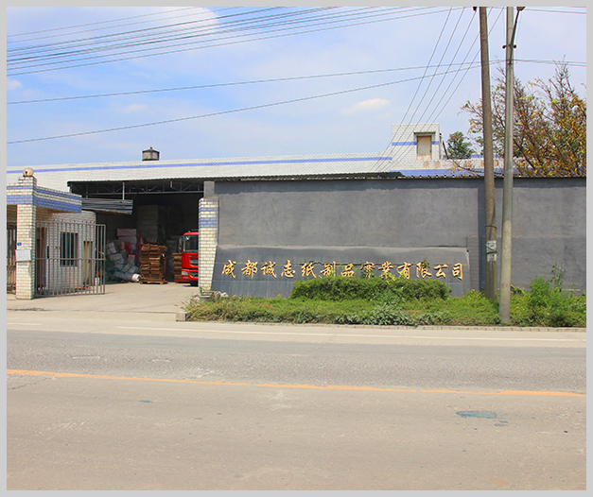
一、公司介绍：
成都诚志纸制品实业有限公司
我公司成立于1998年成立，注册资金为200万元，主要供应生鲜包装及纸制品包装，包装产品的工艺、品质较好，交货诚信、实在，深受各大公司好评。 于2013、2016、2017年度被评为成都市包装行业先进企业。2016年被评为四川省名优企业。
我公司可提供：打样→生产→压强检查等检测→批量出货→送货上门的服务。可根据客户实际需要快速调整箱型结构、并实时检测抗压强度，实时反馈，高效稳定的保证产品运输一条龙服务。为客户节省运输及采购成本。
我公司跟随国家发展的步伐，从2016年开始进行产品的研发和改进，现拥有1项品牌，3项外观专利，4项实用新型专利，并还有1项发明专利正在申请过程中。

Slide 3
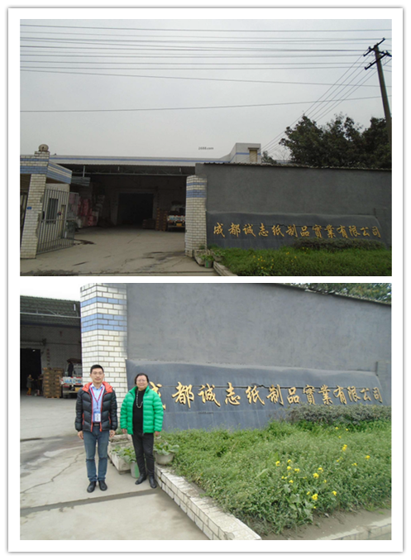
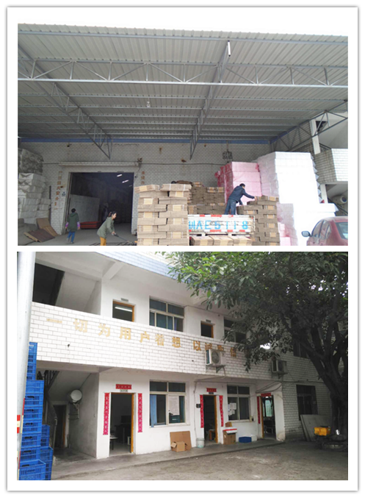
一、公司基本情况：公司大门及厂区内环境

Slide 4
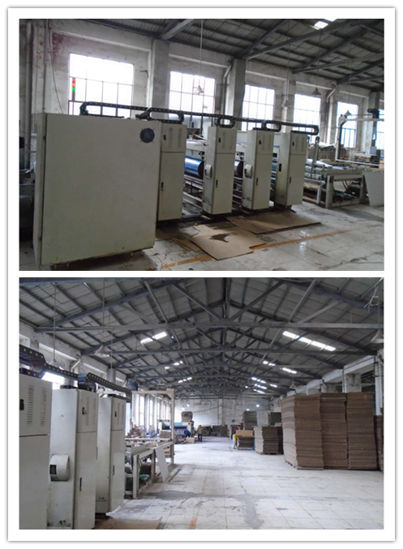
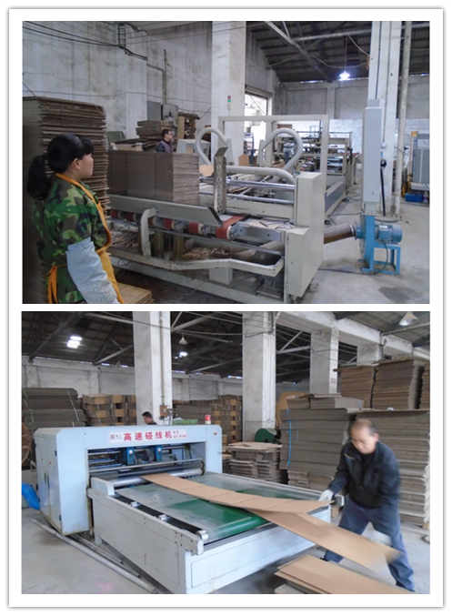
一、公司基本情况：主要生产设备及生产现场情况

Slide 5
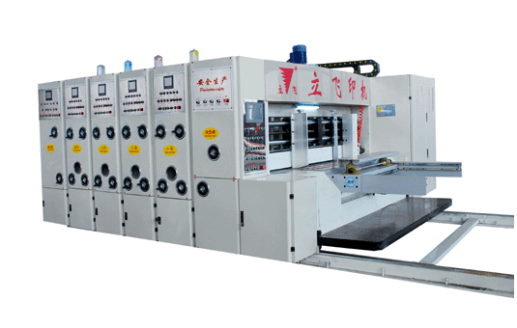
一、公司基本情况：主要生产设备及生产现场情况2
我公司瓦楞纸箱主要采用数控一体印刷成型纸箱生产高速流水线设备生产，配合10余年工龄操作工，保质保量。

Slide 6
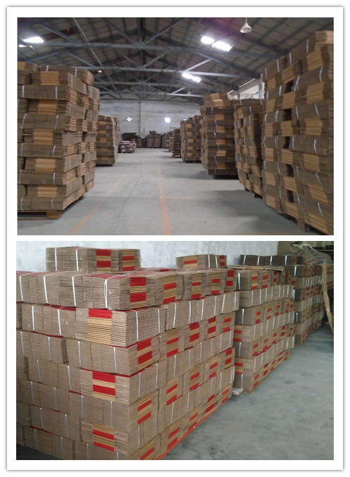
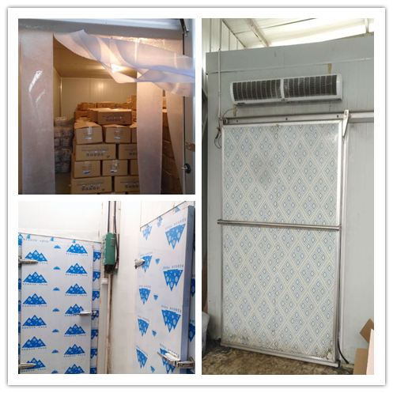
一、公司基本情况：仓库环境、库存产品

Slide 7
一、公司基本情况：现合作客户及产品展示
现合作客户实样：客户： 恒安集团 、文轩集团 、各类水果箱 等

Slide 8
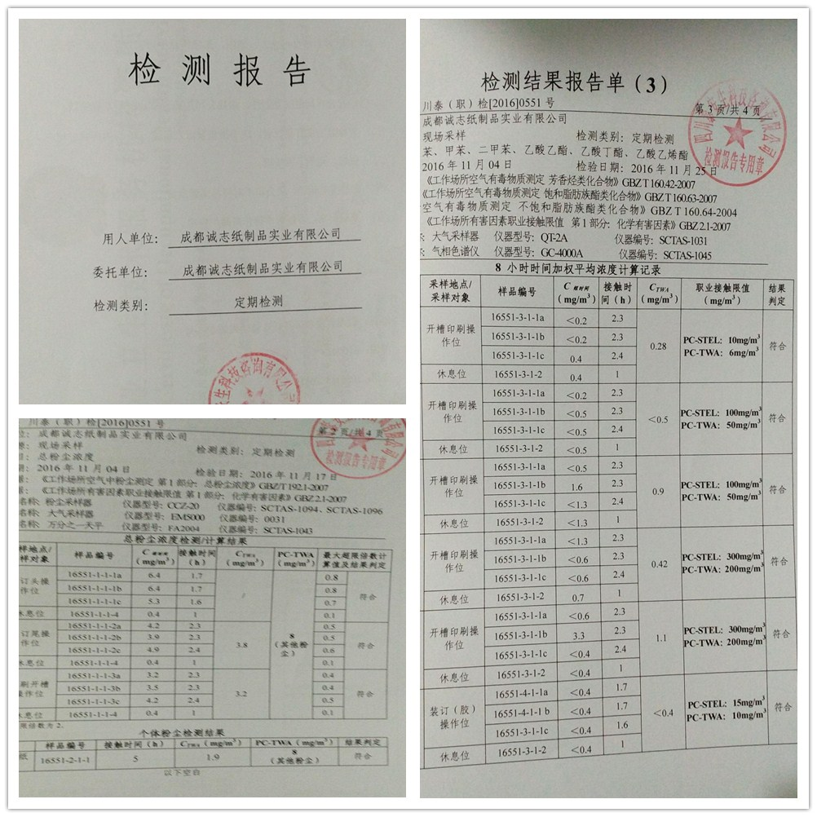
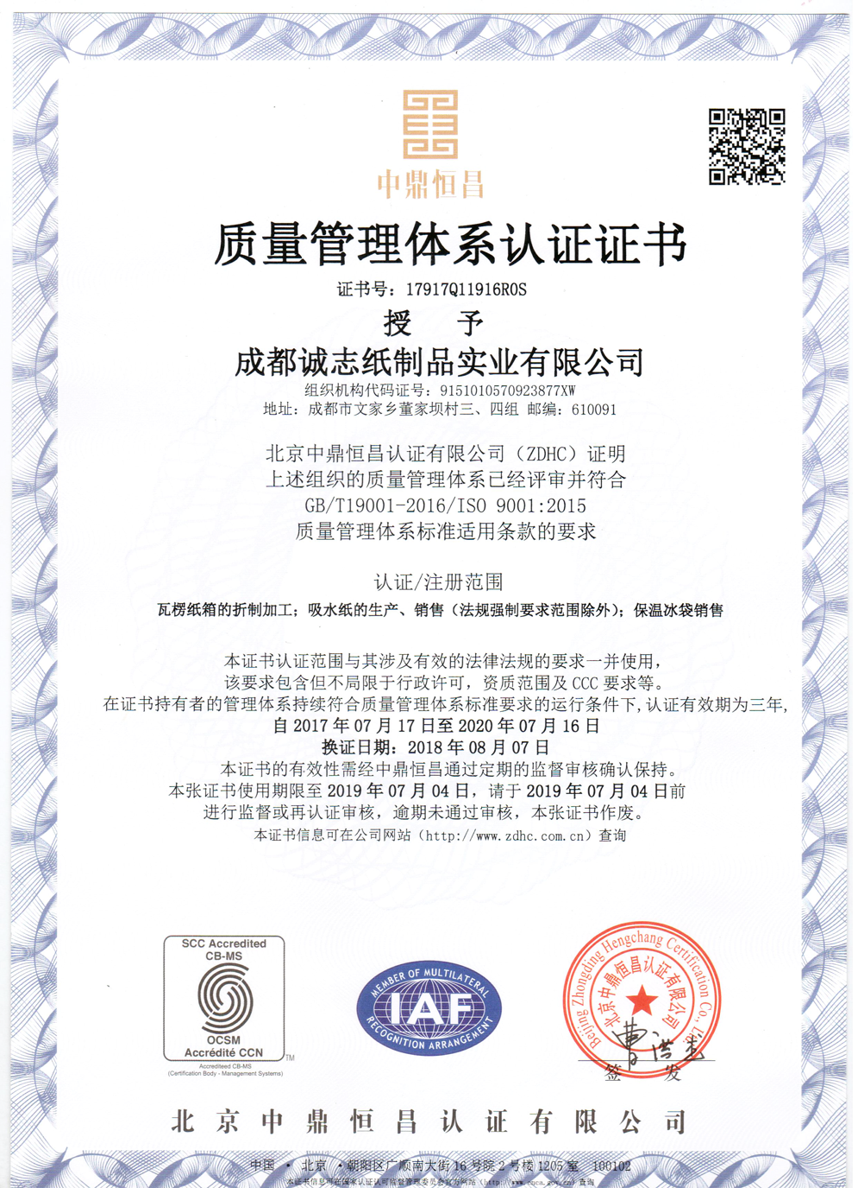
一、公司基本情况-环境及体系证书

Slide 9
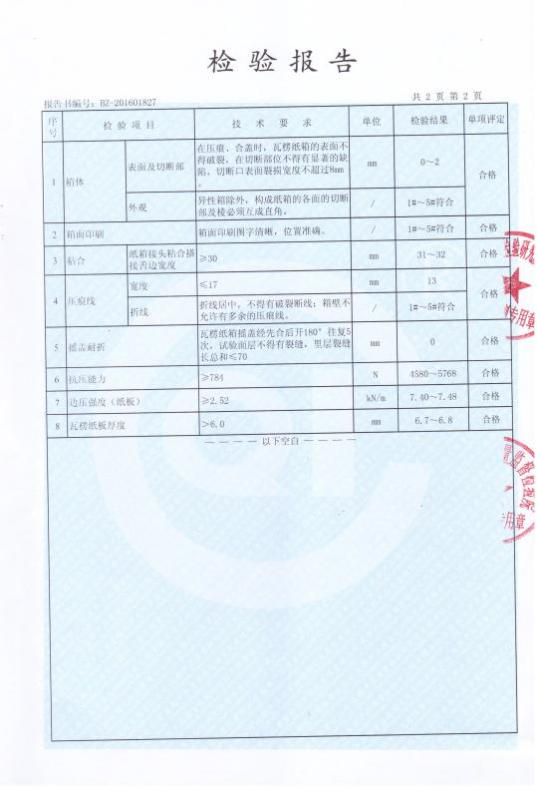
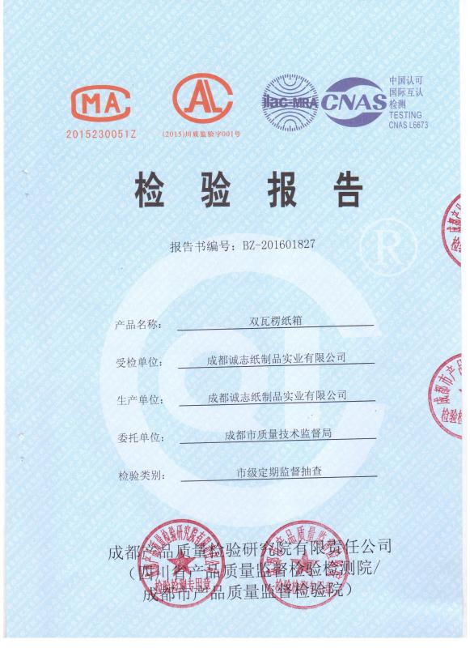
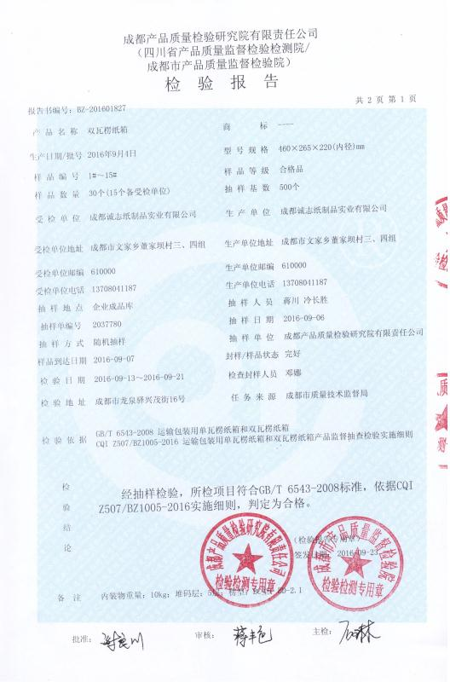
一、公司基本情况-质量控制

Slide 10
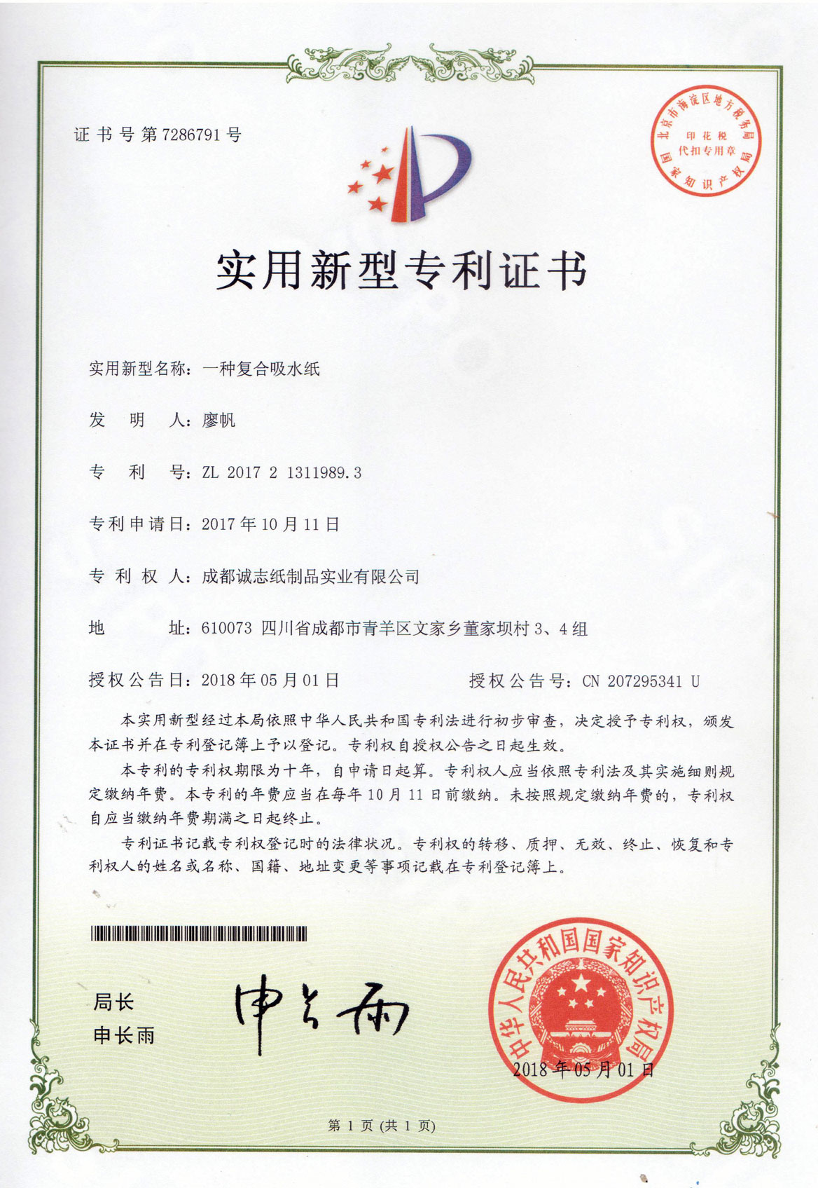
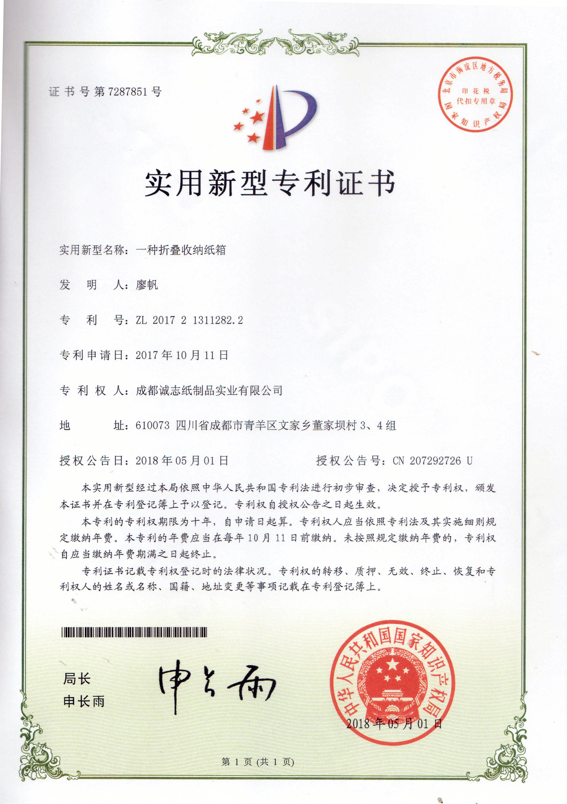
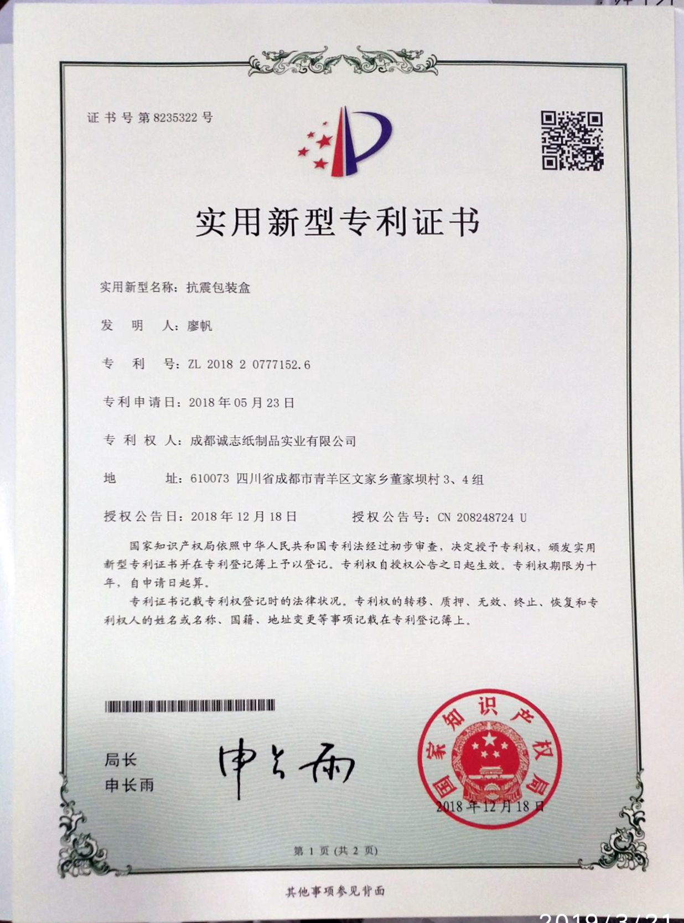
一、公司基本情况-专利证书

Slide 11
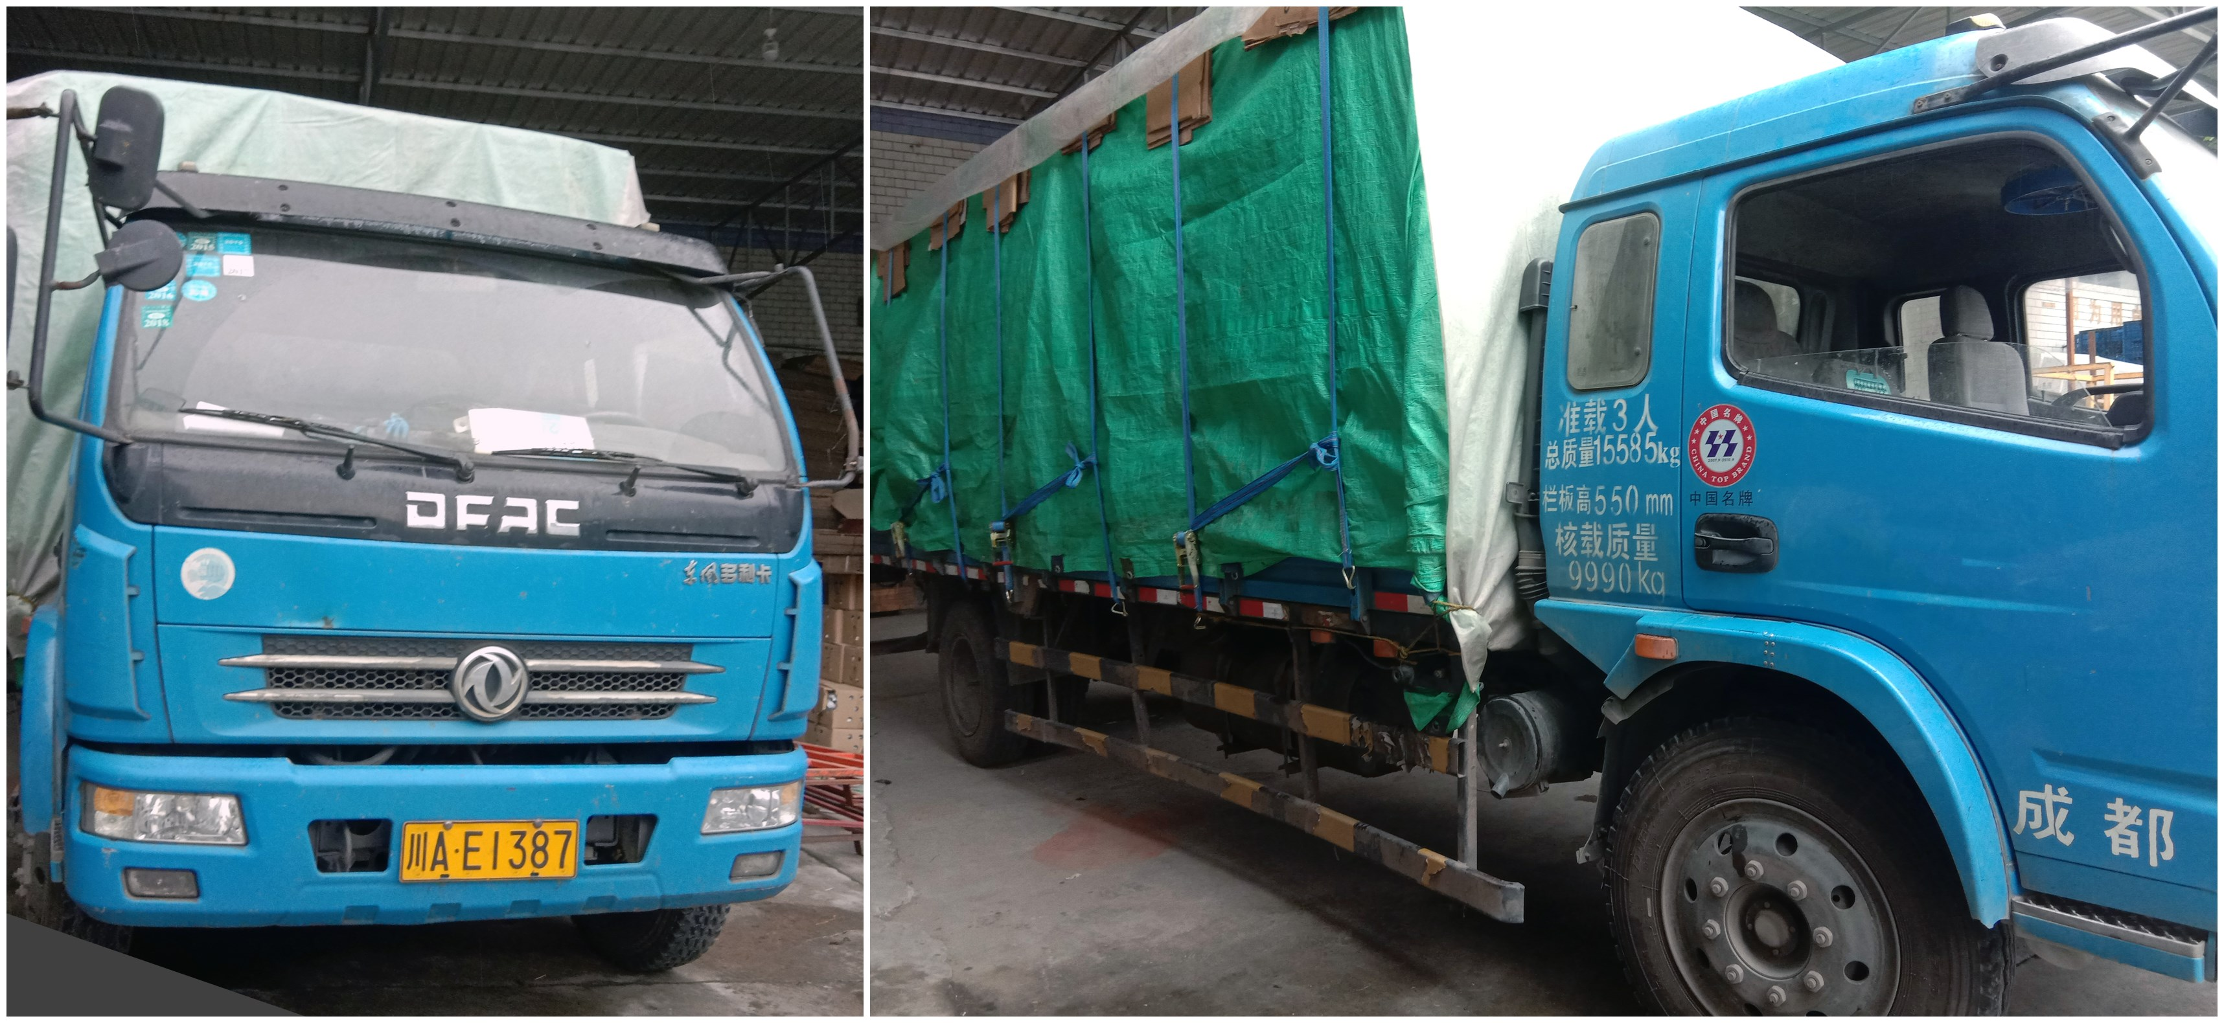
一、公司基本情况-车辆情况
车辆类型：自有 ，节假日可送货

